Slide 10
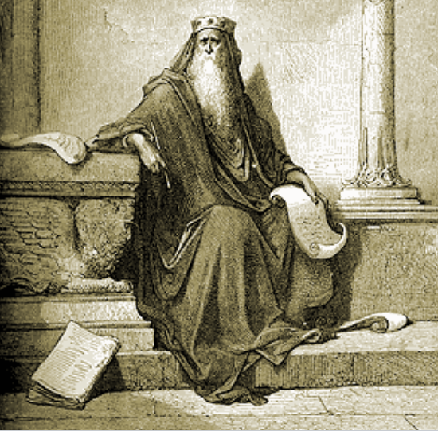
KRALJ SALOMON

Slide 20
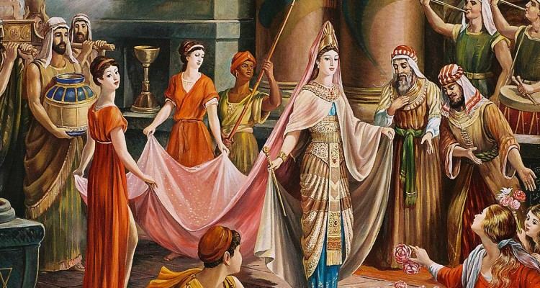
Mudrost koja je postala poslovična
Nisam htjela vjerovati što se govorilo dok ne dođem i ne vidim svojim očima. I zaista, ni pola mi nije kazano. Tvoja mudrost i tvoje vrline nadvisuju ono što sam slušala. Sretni (su) tvoji ljudi, sretne (su) tvoje sluge, što uvijek stoje pred tobom i slušaju tvoju mudrost.

Slide 23
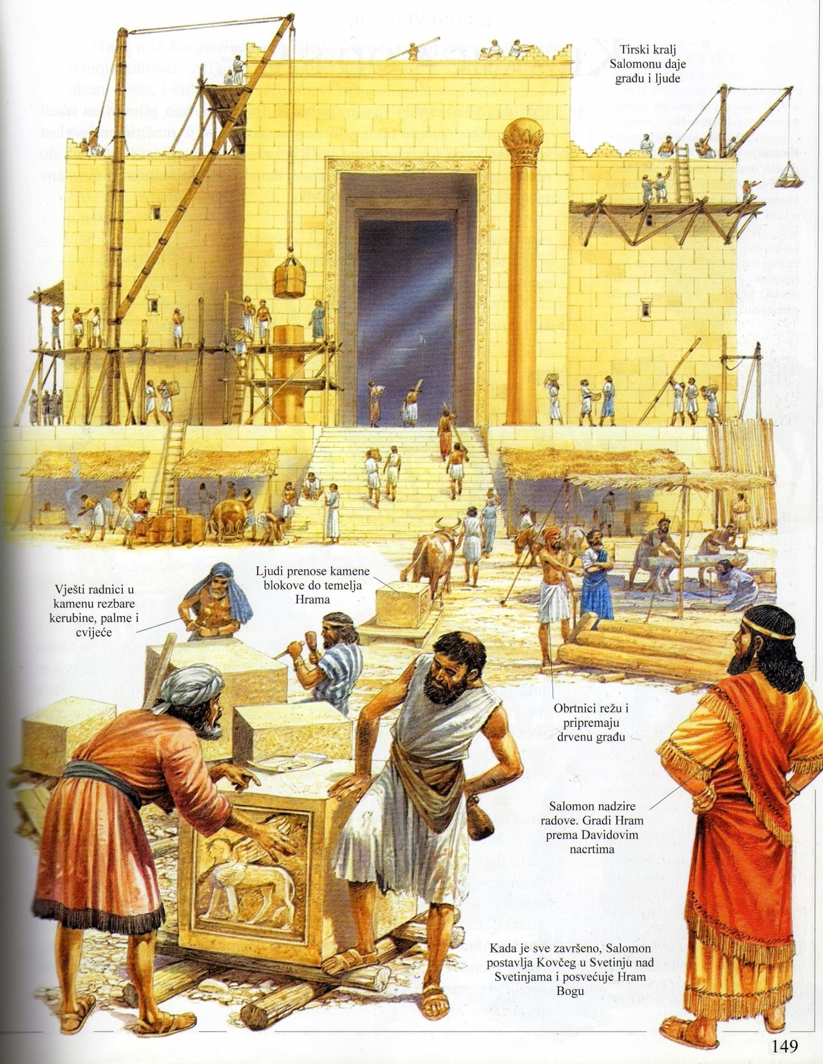

Slide 25
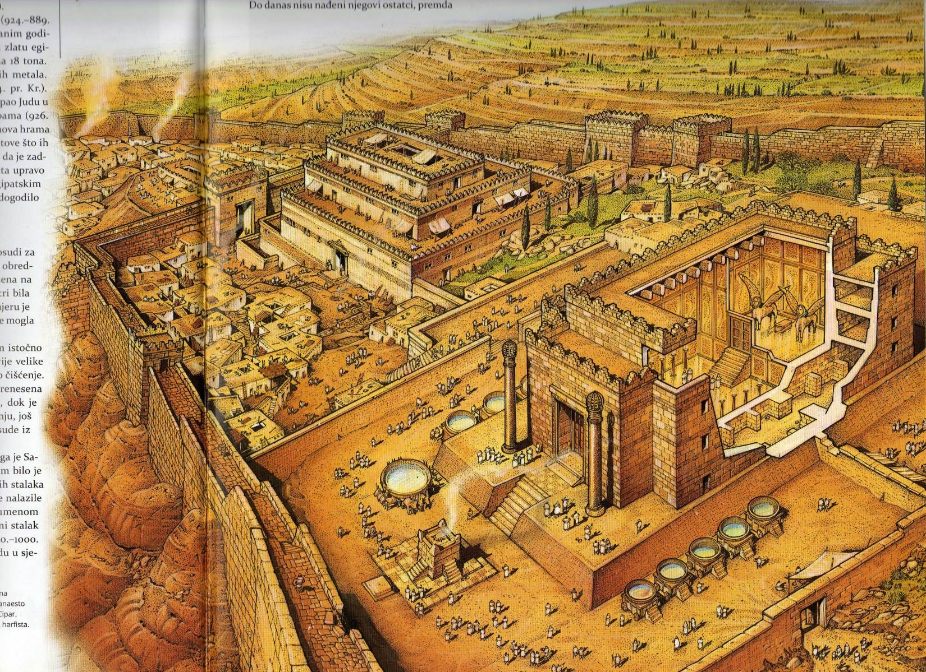

Slide 27
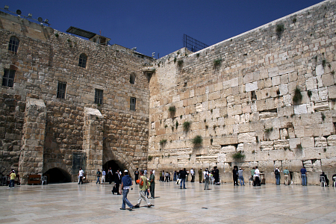

Slide 28
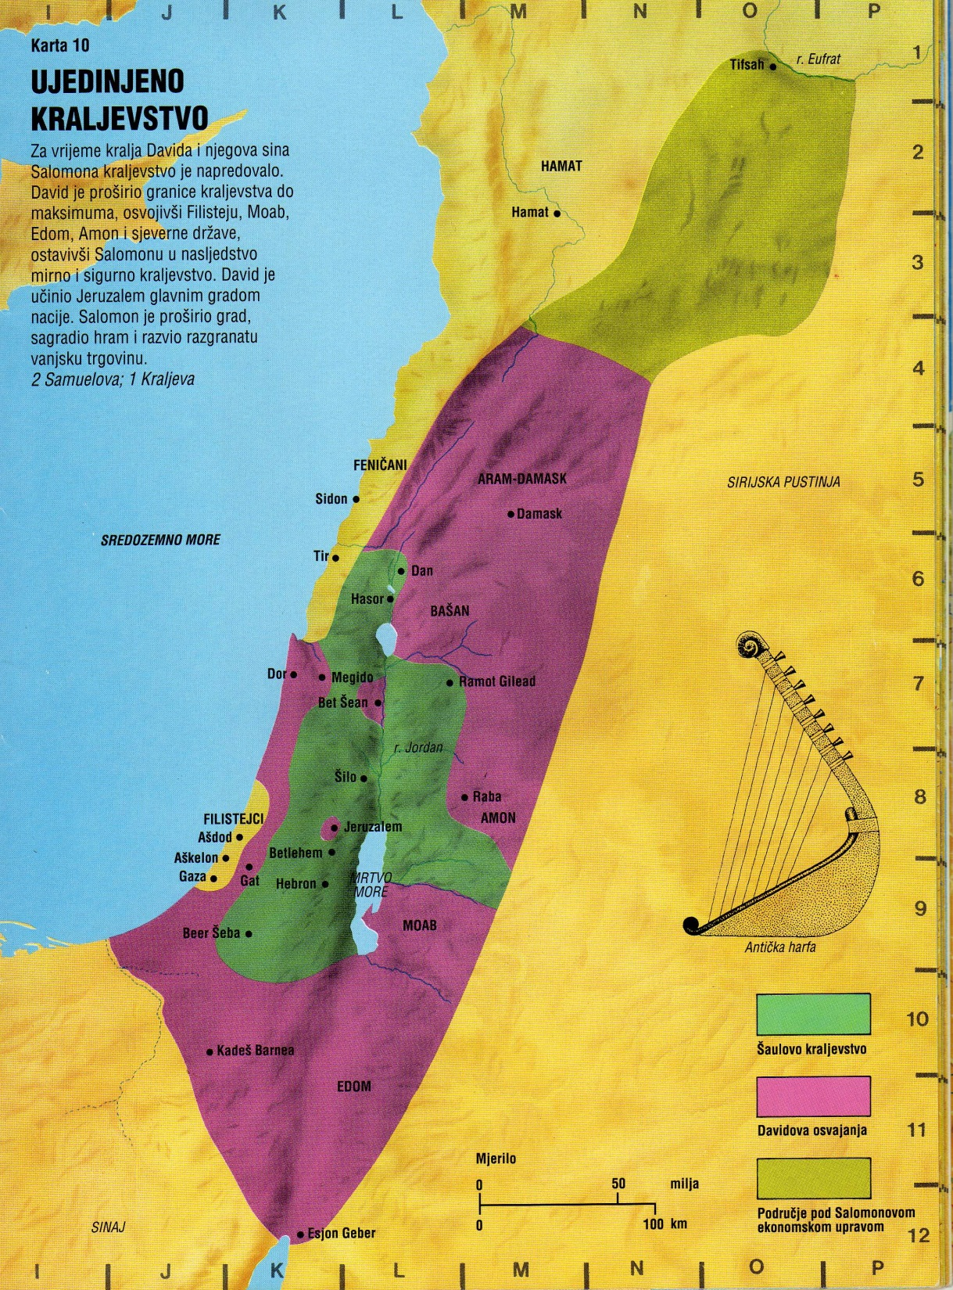

Slide 29
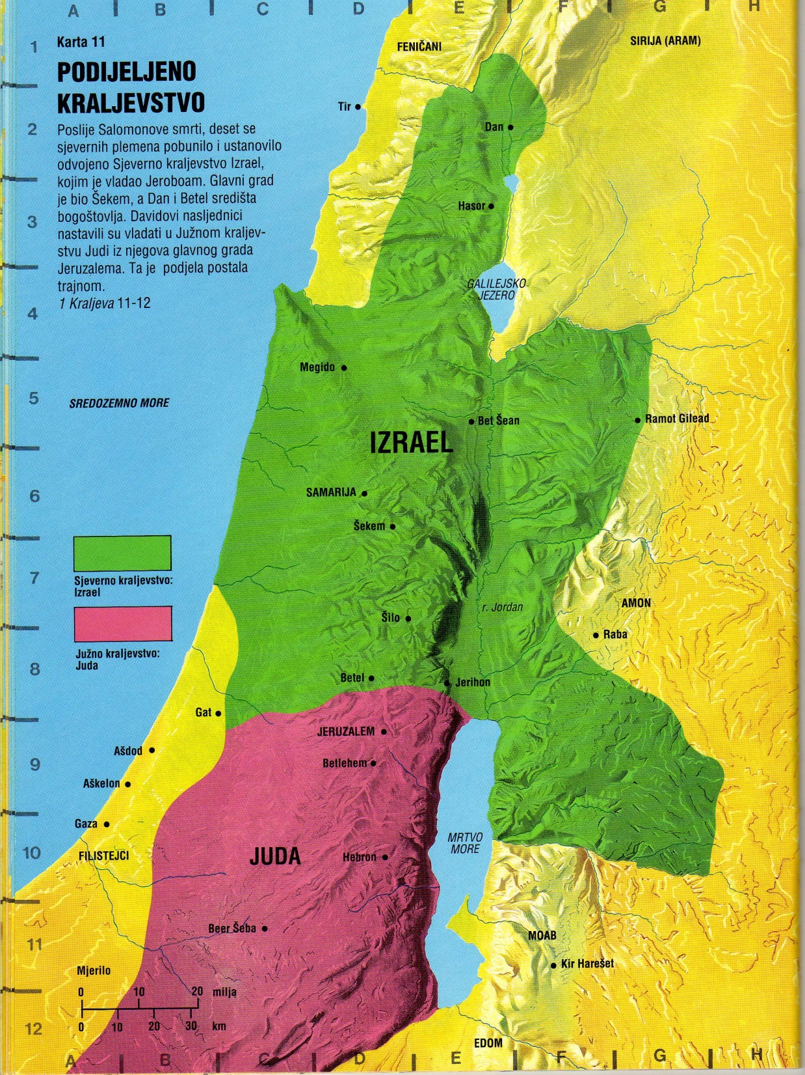

Slide 30
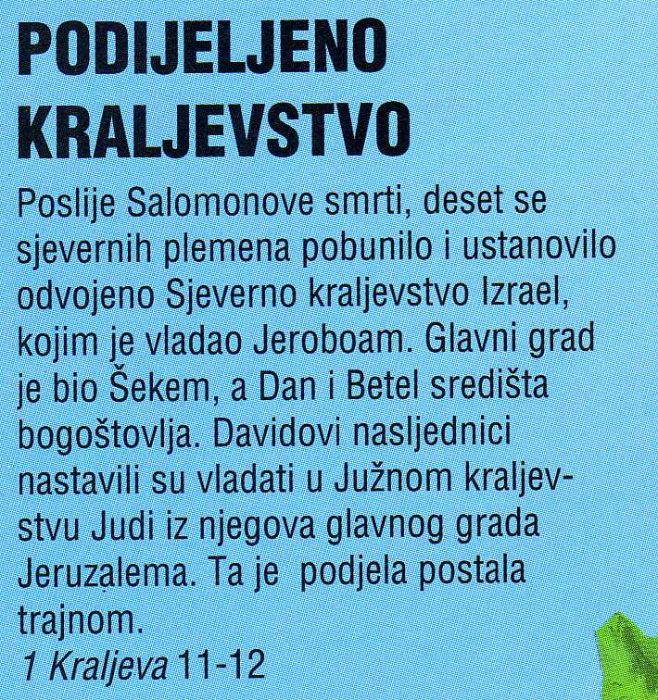

Slide 32
SALOMON -
MUDRI KRALJ
(10. st. pr.Kr.)

Slide 33
SALOMON -
MUDRI KRALJ
(10. st. pr.Kr.)

Slide 34
SALOMON -
MUDRI KRALJ
(10. st. pr.Kr.)

Slide 35
SALOMON -
MUDRI KRALJ
(10. st. pr.Kr.)

Slide 36
SALOMON -
MUDRI KRALJ
(10. st. pr.Kr.)

Slide 37
SALOMON -
MUDRI KRALJ
(10. st. pr.Kr.)

Slide 38
SALOMON -
MUDRI KRALJ
(10. st. pr.Kr.)

Slide 39
SALOMON -
MUDRI KRALJ
(10. st. pr.Kr.)

